Slide 1
Oxidative Trifluoromethylation and Trifluoromethylthiolation Reactions Using (Trifluoromethyl)trimethylsilane as a Nucleophilic CF₃ Source
Lingling Chu and Feng-Ling Qing
Jana Rheinländer, Marco Gurbisz
16.05.2023

Slide 2
Inhalt
Verwendung CF₃-Verbindungen
Oxidative Trifluormethylierung
über Oxidation von Substraten
über Oxidation von CF₃SiMe₃
Nebengruppenmetallkatalysiert
von Borsäuren
Verwendung SCF₃-Verbindungen
Oxidative Trifluormethylthiolierung

Slide 3
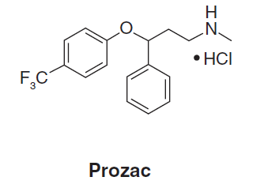
Verwendung von CF₃-Verbindungen
Große Rolle in Pharmazeutika und Agrochemie
Verbessern chemische und metabolische Stabilität
Verbessert Lipophilie und Bioverfügbarkeit (Verringerung der Basizität der benachbarten Amine)
Erhöht Protein Bindungsaffinität
Prozac (antidepressives Fluoxetine) gegen Obzessive-commpulsive Störung und Bulimie

Slide 4
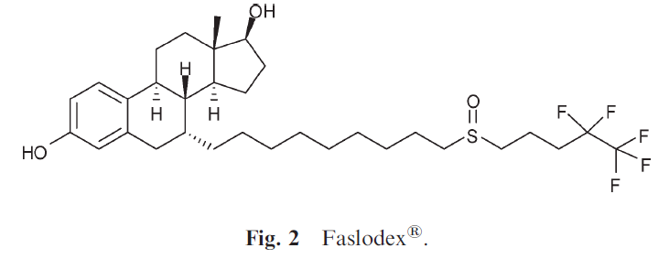
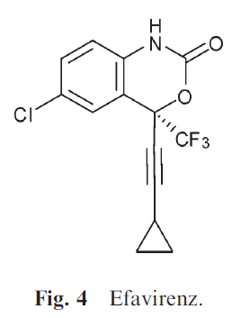
Verwendung von CF₃-Verbindungen
Faslodex entwickelt gegen Nebenwirkungen von Tamoxifen (Brustkrebs)
Östrogen Rezeptor Antagonist
Keine Agonist Reaktivität
Efavirenz gegen HIV
Nicht Nukleosid Reverse Transkriptase Inhibitor
Solange wie möglich die Replication des Virus verhindern

Slide 5
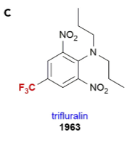
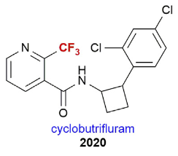
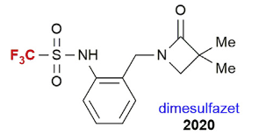
Verwendung von CF₃-Verbindungen
Trifluralin, erstes Fluoro-Unkrautvernichtungsmittel, weltweit verwendet
Cyclobutrifluram – Pestizid
Dimesulfazet – Herbizid

Slide 6
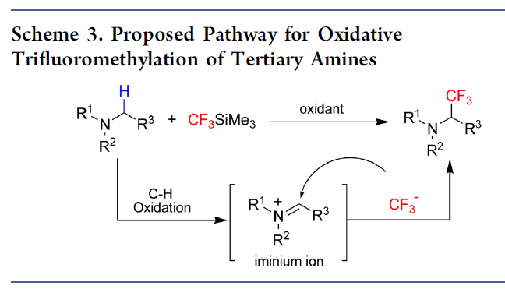
Oxidative Trifluormethylierung über Oxidation von Substraten
Oxidation der sp³ C-H-Bindung, anschließender nucleophiler Angriff →gute Methode zur Herstellung funktionalisierter Amine
Tertiäre Amine zur oxidativen Trifluormethylierung verwendet

Slide 7
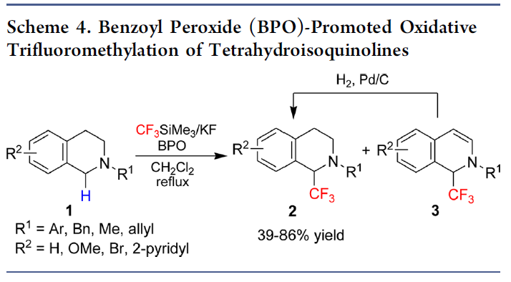
Oxidative Trifluormethylierung über Oxidation von Substraten
Tetrahydroisoquinolin-Derivative durch Benzoylperoxide unterstützt
Meistens Überoxidation, durch Hydrierung mit Pd/C in gewünschtes Produkt umwandeln

Slide 8
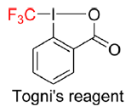
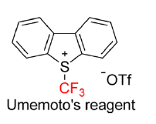
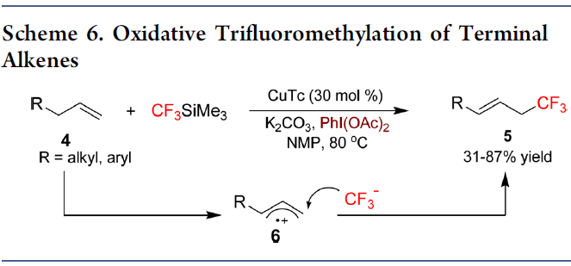
Oxidative Trifluormethylierung über Oxidation von Substraten
2011 Cu-Katalysierte direkte Trifluormethylierung mit teuren elektrophilen Trifluormethylisierungsreagenzien (Tognis und Umemotos Reagenz)
CF₃SiMe₃ ebenfalls als Trifluormethylierungsreagenz verwendbar
Vorläufige Mechanismusuntersuchung schloss Beteiligung eines CF₃- oder Allyl-Radikal aus
Oxidation der Terminalen Alkene mit PhI(Oac)₂ und anschließender Bildung eines Radikalkations als Intermediat

Slide 9
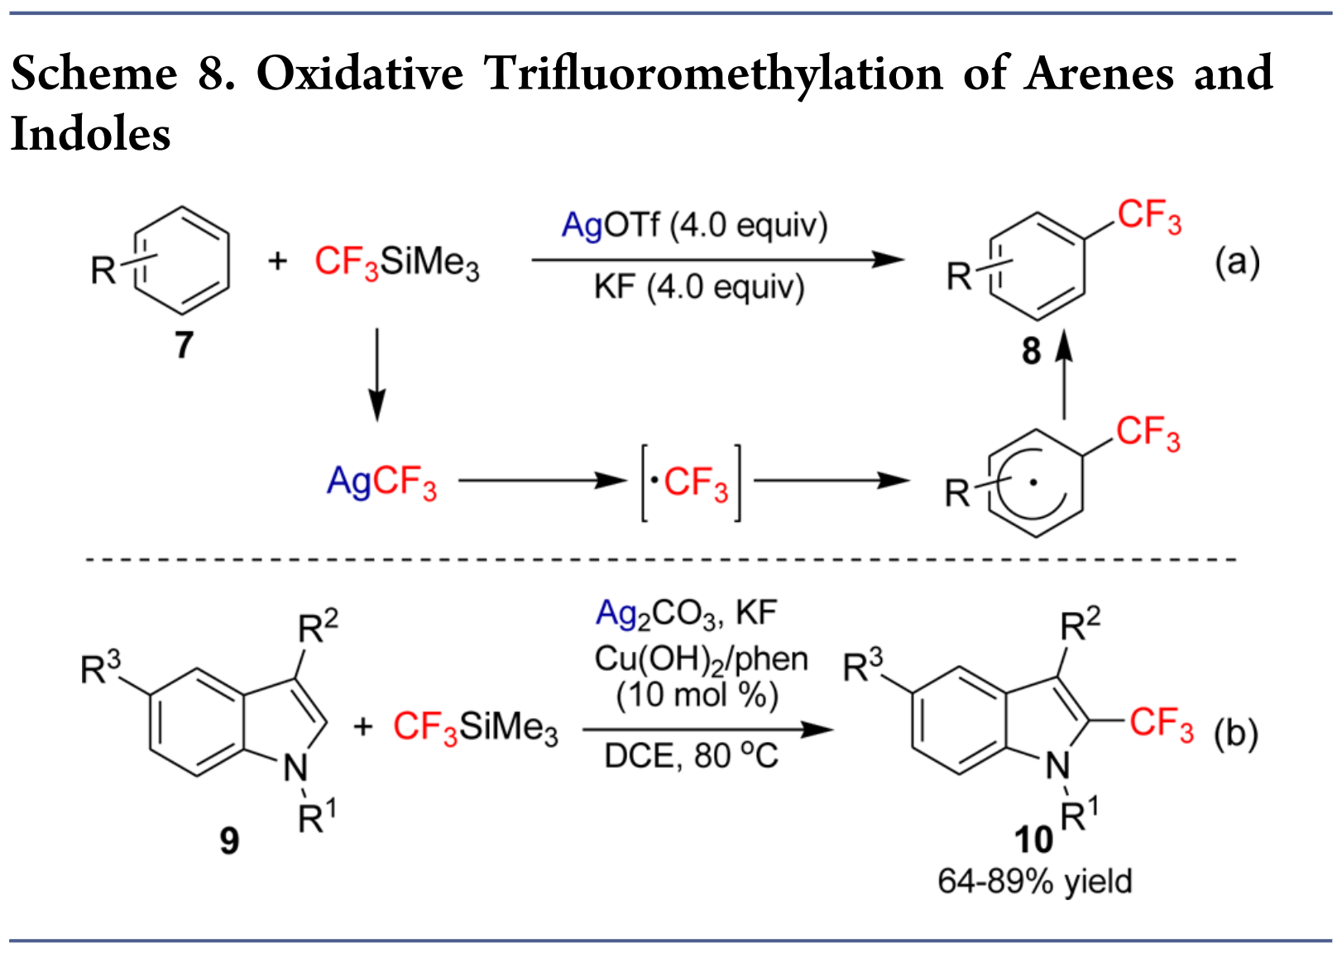
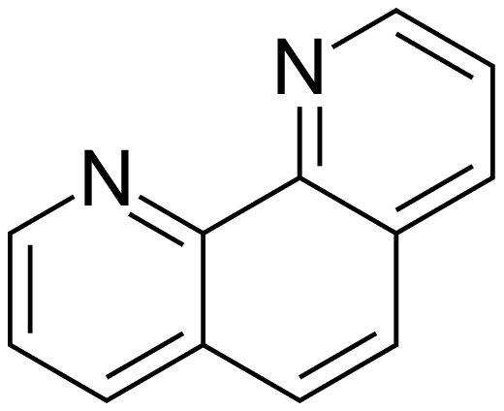
Oxidative Trifluormethylierung durch Oxidation von CF₃SiMe₃
CF₃SiMe₃ als Trifluormethylierungs- Reagenz bekannt – aber nicht als Quelle für CF₃-Radikale
Cu und phen für Reaktion essentiell
1,10-Phenanthrolin = phen =

Slide 10
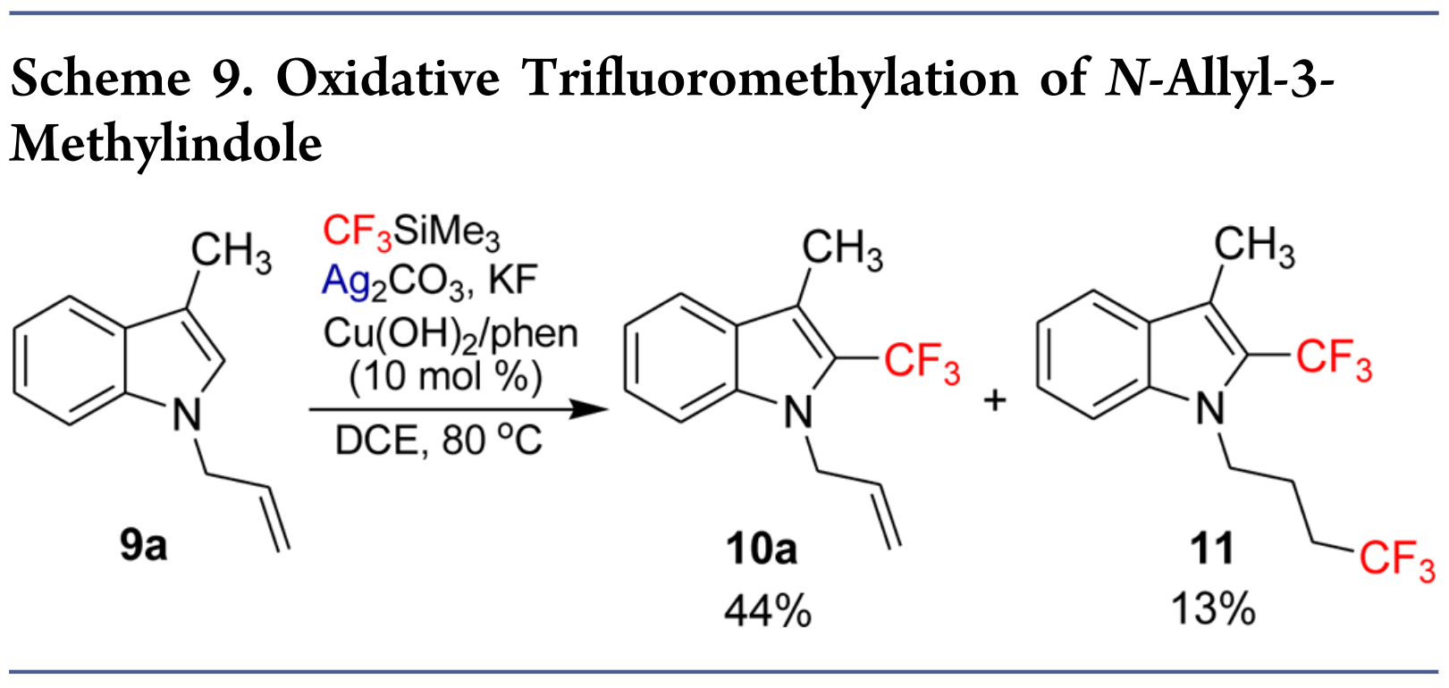
Oxidative Trifluormethylierung durch Oxidation von CF₃SiMe₃
CF₃SiMe₃ als Trifluormethylierungs- Reagenz bekannt – aber nicht als Quelle für CF₃-Radikale
Cu und phen für Reaktion essentiell

Slide 11
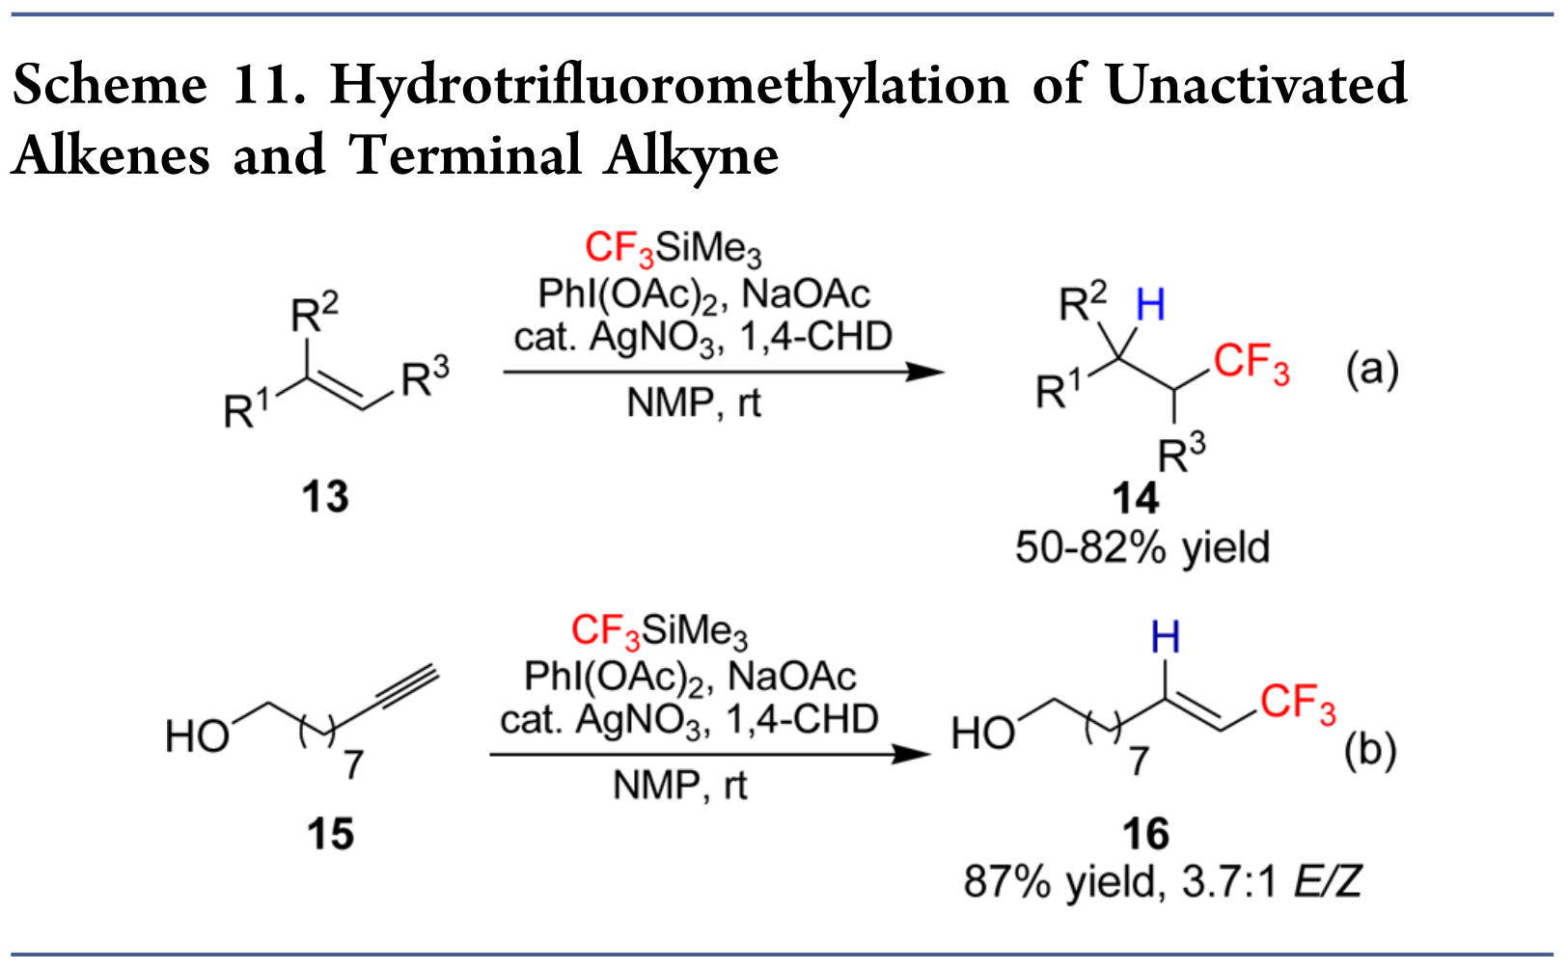
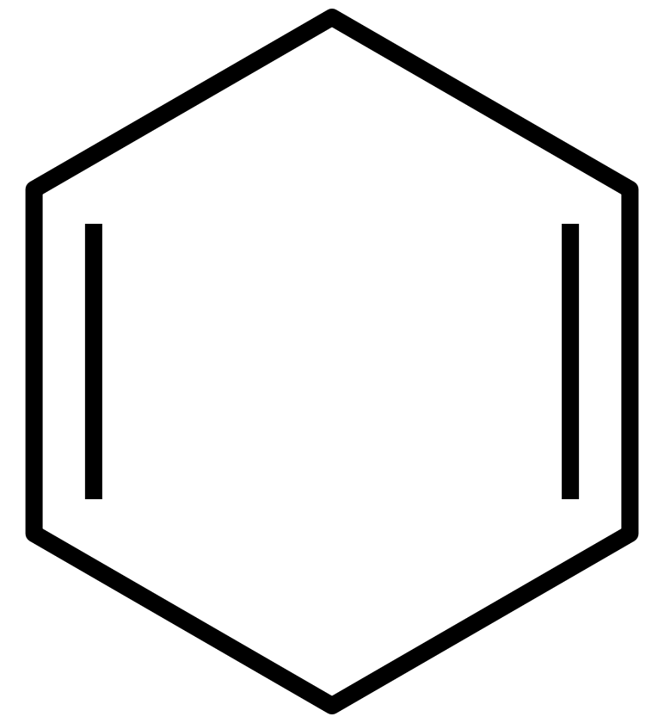
Oxidative Trifluormethylierung durch Oxidation von CF₃SiMe₃
Reaktion möglich für:
Nicht aktivierte Alkene
Terminale Alkine
1,4-CHD als H-Donor
1,4-CHD =

Slide 12
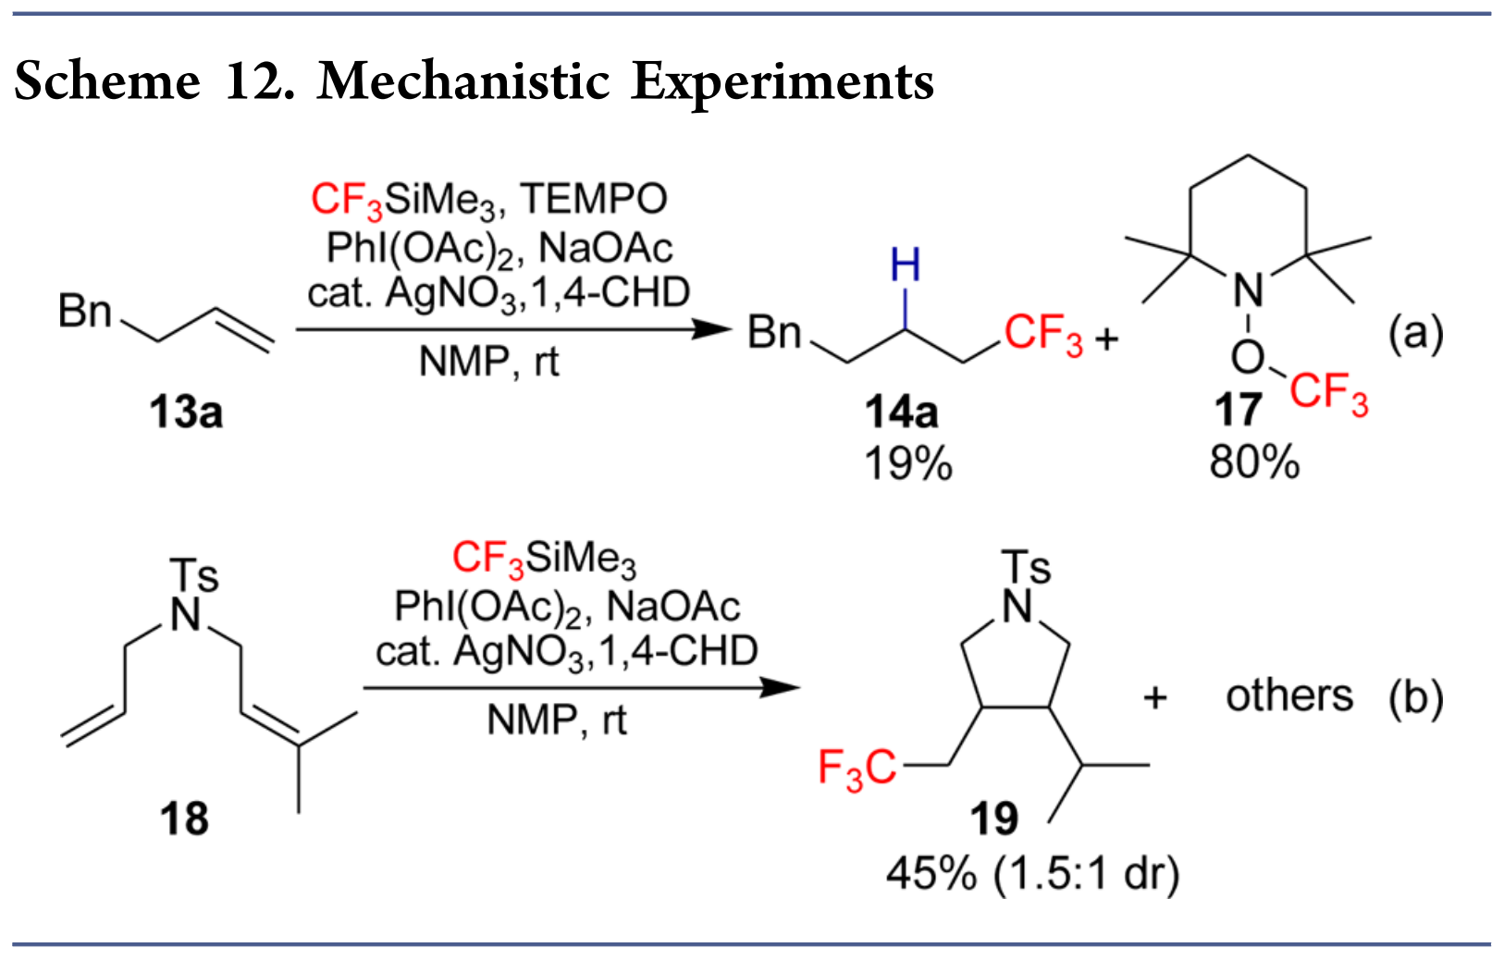
Oxidative Trifluormethylierung durch Oxidation von CF₃SiMe₃
Reaktion möglich für:
Nicht aktivierte Alkene
Terminale Alkine
1,4-CHD als H-Donor
Inhibitionsexperiment mit TEMPO
Existenz von CF₃-Radikal wahrscheinlich
Andere Arbeitsgruppen
Arene
Heteroarene
Ketone

Slide 13
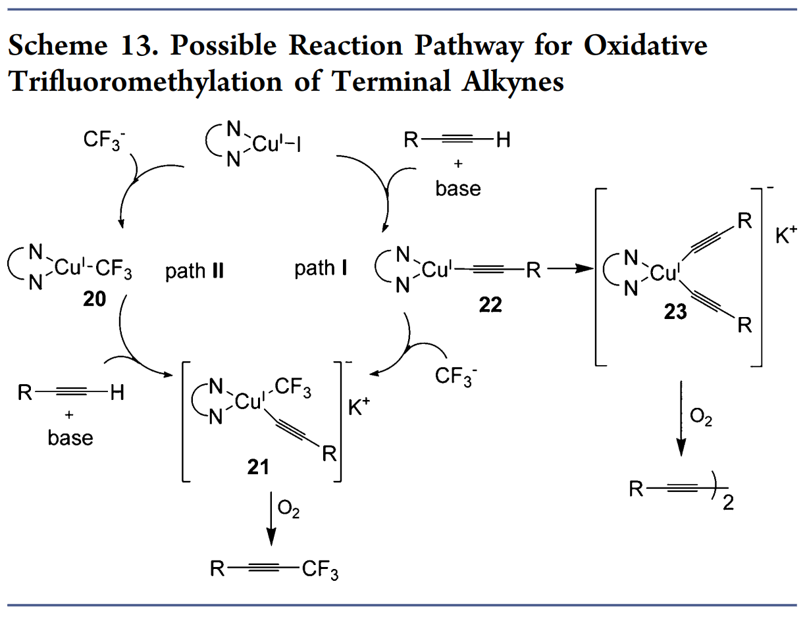
Nebengruppenmetallkatalysierte oxidative Trifluormethylierung
Cu-Mediierte oxidative Trifluormethylierung von terminalen Alkinen
Terminale Alkine reaktiv
One-Pot Reaktion bringt zunächst unerwünschtes Homokupplungsprodukt hervor
Langsame Zugabe von Alkin führt zum gewünschten Produkt – aber in geringer Ausbeute
CuCF₃ instabil
Einsatz von phen und mehr CF₃SiMe₃ führt zu hohen Ausbeuten

Slide 14
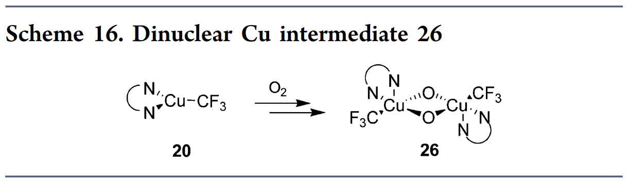
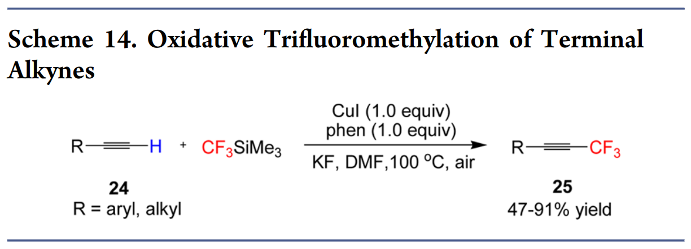
Nebengruppenmetallkatalysierte oxidative Trifluormethylierung
Dinukleare Cu-Spezies wahrscheinlich
Erstes Beispiel für oxidative Kreuzkupplung eines Nucleophils mit CF₃SiMe₃
Langsame Addition von CF₃SiMe₃ katalytischer Zyklus
Dekomposition durch hohe Temperaturen Überschuss nötig

Slide 15
Borsäuren
Einfache Handhabung
Handelsverfügbarkeit
Stabilität von Borsäure-Derivaten gegen
Hitze
Luft
Wasser
Voraussichtlich gute Alternative für Arylhalogenide für die Trifluormethylierung

Slide 16
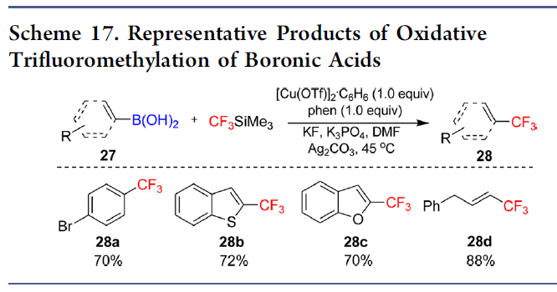
Oxidative Trifluormethylierung von Borsäuren
Unter besten Bedingungen für Cu-Katalysierte Reaktionen kein Erfolg
Zugabe von Cobase K₃PO₄ Erfolg, jedoch mit Arylhalogeniden und Diarylether als Nebenprodukte
Verhinderung der Nebenprodukte
[Cu(OTf)]₂·C₆H₆ als Katalysator
Ag₂CO₃ als neues Oxidationsreagenz
Niedrigere Temperatur (45 °C)
Sowohl elektonenreiche als auch elektronenarme Borsäuren verwendbar (Heteroaryl- und Alkenyl-Borsäuren)
Bei Aryliodiden nur elektronenarme Verbindungen

Slide 17
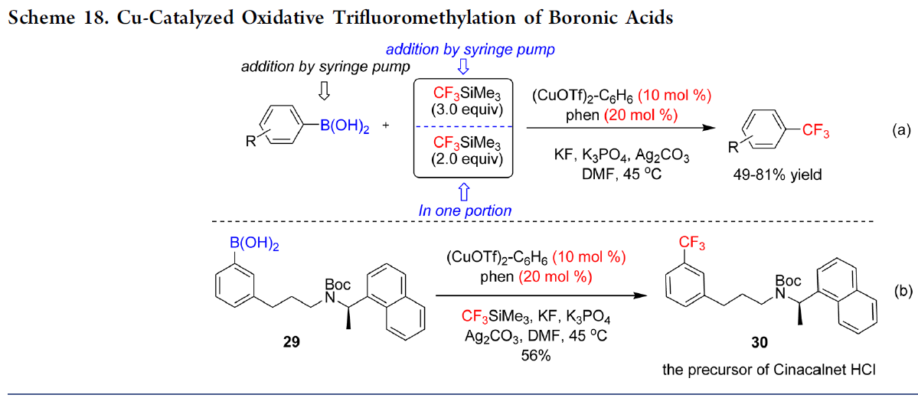
Oxidative Trifluormethylierung von Borsäuren
Katalytischer Prozess für oxidative Trifluormethylierung von Aryl-Borsäuren durch Veränderung der Zugabe von CF₃SiMe₃
Vorläufer für die Synthese von Cinalcet (Kalzimimetika) über Cu-Katalysierte oxidative Trifluormethylierung

Slide 18
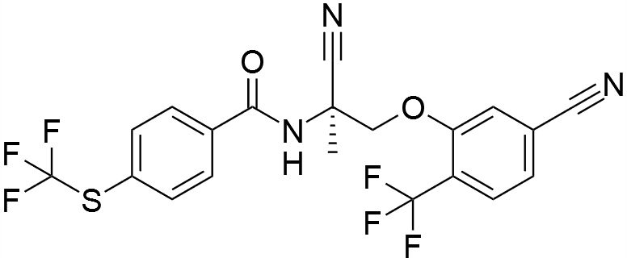
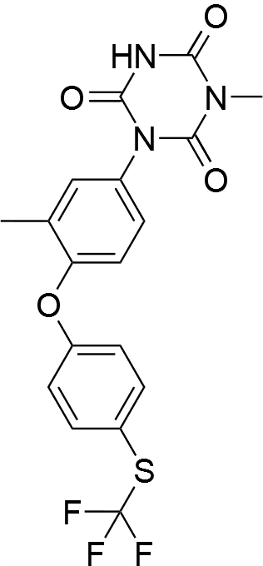
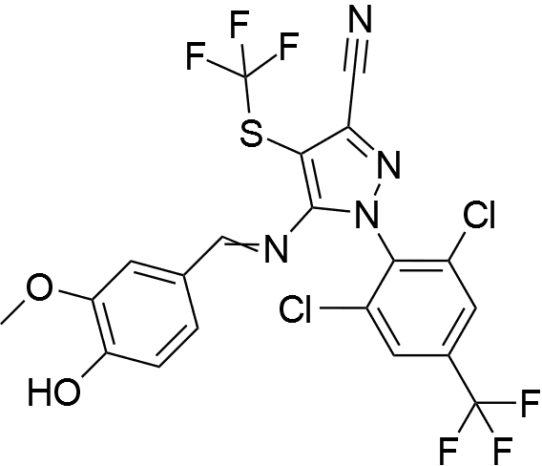
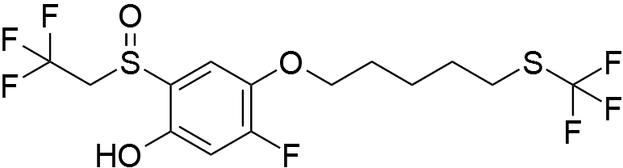
Motivation –SCF₃-Gruppen
Pharmazie
Agrochemikalien
Monepantel Anthelminthikum
Vaniliprol Insektizid / Akarizid
Flupentiofenox Akarizid
Toltrazuril Antiprotozoikum

Slide 19
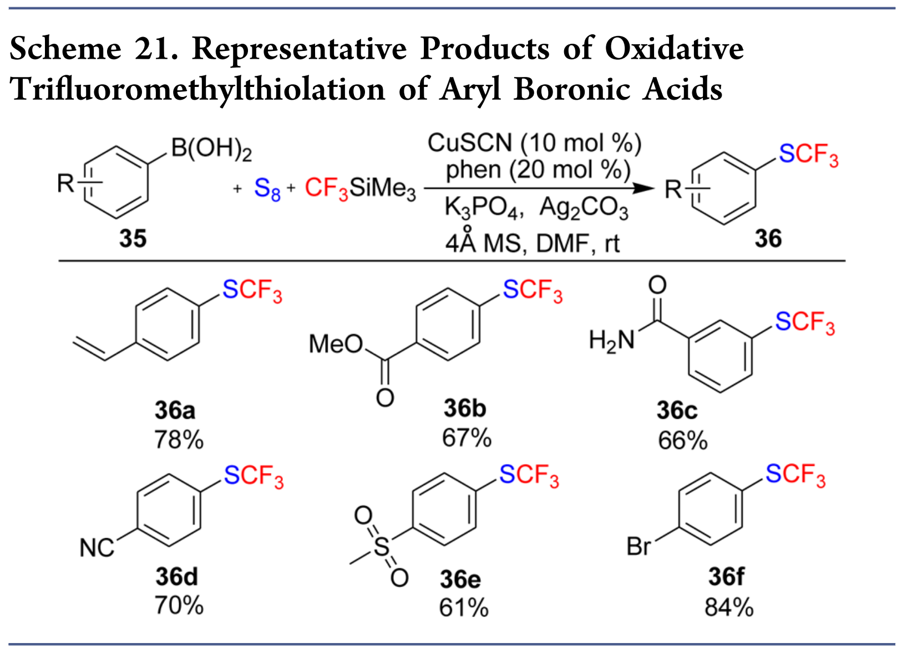
Oxidative Trifluormethylthiolierung
Gleiches System wie Trifluormethylierung lediglich Addition von S₈
Katalytische Mengen von CuSCN
Viele funktionalisierte Edukte möglich
Besonders –Br

Slide 20
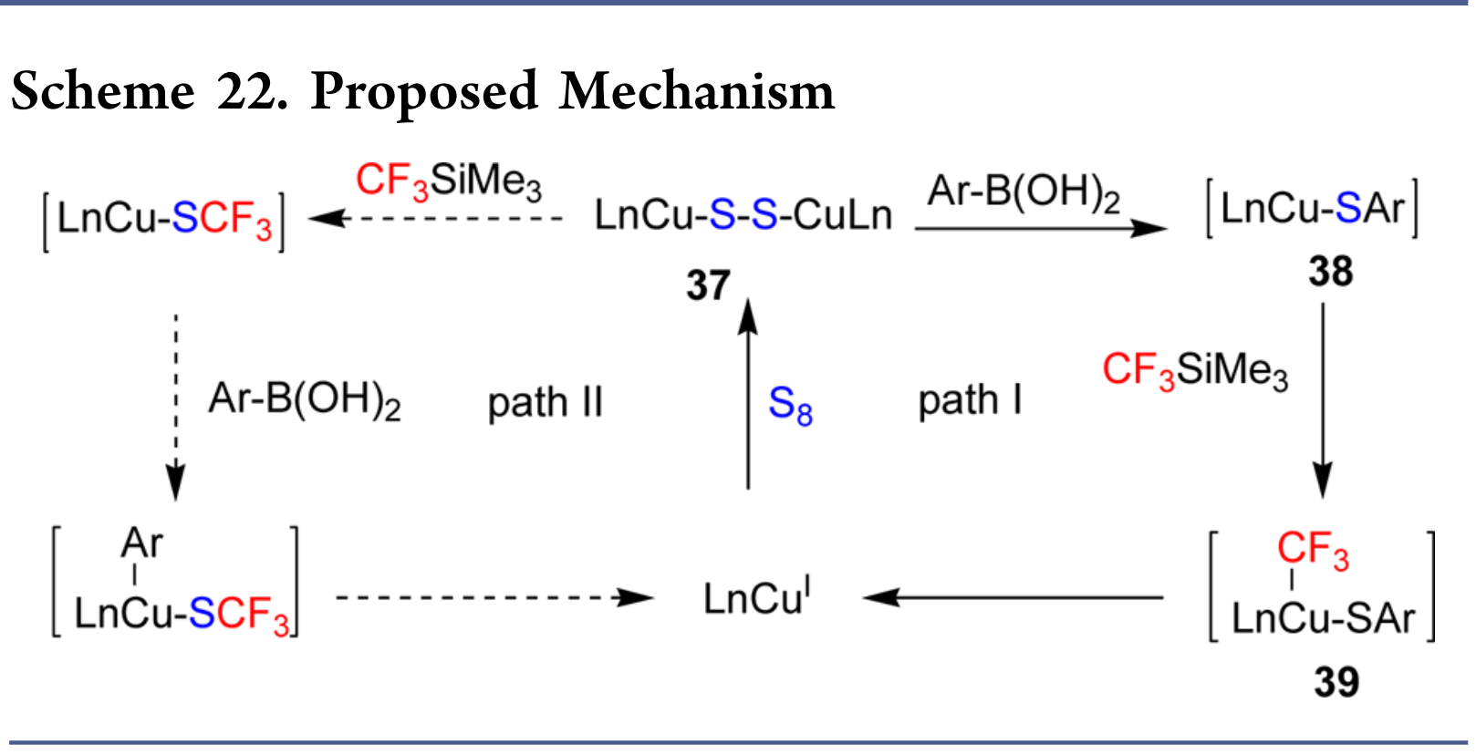
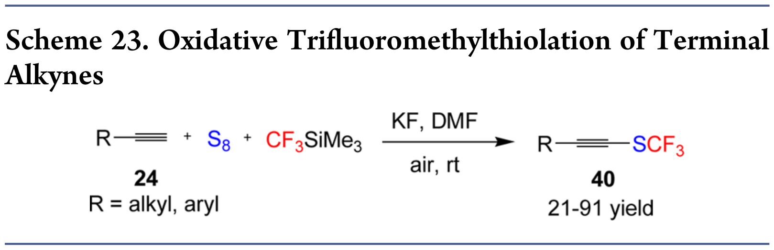
Oxidative Trifluormethylthiolierung
Trifluormethylthiolierung über Pfad 1
Zhang et al. NMe₄SCF₃ als Trifluormethylthiolierungsreagenz
Methode für sp C–SCF₃-Bindungen
Kein Cu-Katalysator nötig
O₂ nicht nötig
S₈ im Überschuss
CF₃S⁻ aktive Spezies

Slide 21
Vielen Dank für die Aufmerksamkeit

